Slide 1
Ferramenta de Snowballing
https://github.com/JoaoFelipe/snowballing
João Felipe Pimentel

Slide 2
Snowballing
Abordagem de busca sistemática para revisão da literatura
Conjunto Inicial: {A1}
A1

Slide 3
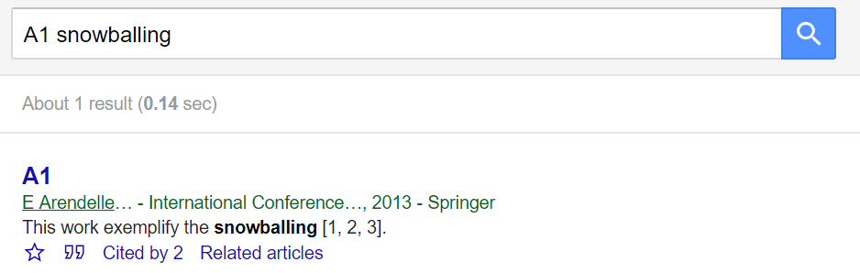
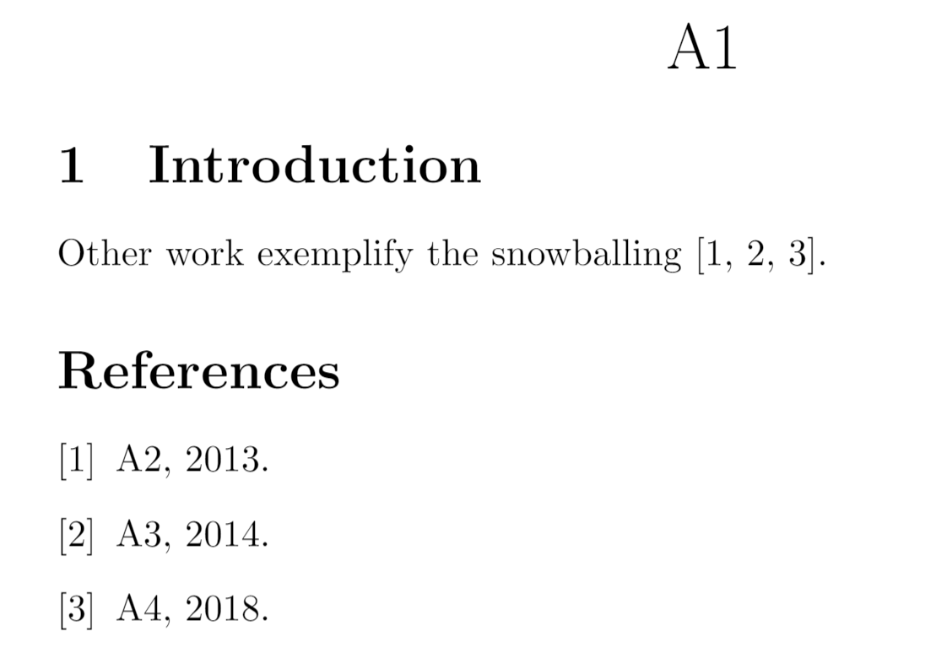
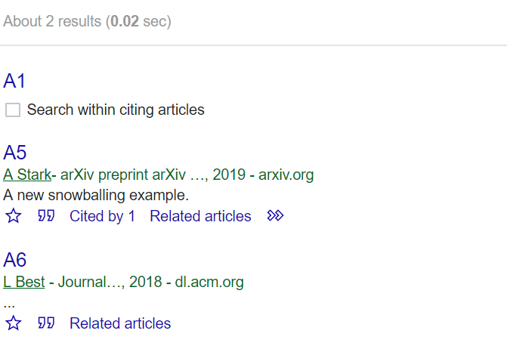
Citações
A2
A3
A1
A5
A4
A6

Slide 4
Backward Snowballing
Quem foi citado por A1 e é relacionado?
A1
A3
A5
A6
A2

Slide 5
Anotações
“A3 aborda o problema a partir...”
“A1 cita A3 ao falar de ...”
A1
A3
A5
A6
A2
“A2 não trata do tema pois ...”

Slide 6
Forward Snowballing
Quem cita A1 e é relacionado?
A3
A1
A5
A2
A6

Slide 7
Outros tipos de Anotações
“Terminei A1 no dia 02/04/2019”
A3
A1
“A5 pode não ser tão relacionado,
vou deixar marcado para reavaliar”
A5
A2
A6

Slide 8
Continuando o Processo
A1 está completo, mas A3 e A5 possuem referências e citações
A3
A1
A7
A8
A5
A9
A2
A6

Slide 9
Backward
A1
A3
A5
A7
A9
A8
A2
A6

Slide 10
Forward
A1
A3
A5
A7
A8
A2
A6
A9

Slide 11
Referências e Citações
A1
A3
A5
A7
A10
A8
A2
A6
A9

Slide 12
Parada
Nenhuma referência nova nem citação nova
A1
A3
A5
A7
A10
A8
A2
A6
A9

Slide 13
Desafios
Processo é bem trabalhoso e repetitivo
Depois de centenas de artigos, fica difícil lembrar todos que já foram descartados
É bom ter um cadastro de todos os artigos visitados e não apenas dos relacionados
Cadastro precisa ser fácil, consistente e extensível
Busca e análise flexível para consultar o que foi cadastrado

Slide 14
Ferramenta
Conjunto de scripts e Jupyter Notebooks
Criados ao longo de um snowballing para automatizar e facilitar o processo
Alguns scripts são relacionados ao processo de busca/snowballing em si
Outros são relacionados à etapa de análise
Ferramenta dividida em duas partes:
Biblioteca genérica
Área de trabalho do projeto

Slide 15
Instalação e Uso
Instale a biblioteca genérica
$ pip install snowballing
Instale geckodriver (https://github.com/mozilla/geckodriver/releases)
Não sei se é obrigatório, mas eu descompacto no diretório do Firefox: C:\Program Files\Mozilla Firefox
Adicione o diretório de instalação no PATH
Instale graphviz e adicione no PATH
Comece um novo projeto:
$ snowballing start <nome>

Slide 16



Estrutura do Projeto
database - Armazenamento dos dados de snowballing
files - Armazenamento de pdfs dos artigos
notebooks - Notebooks de análise
.gitignore - Ignora o diretório files e cache de Python
Backward.ipynb - Auxilia Backward Snowballing
Forward.ipynb - Auxilia Forward Snowballing
Index.ipynb - Descreve a estrutura do projeto
Insert.ipynb - Auxilia inserção de artigos a partir de BibTex
Progress.ipynb - Monitora o progresso do Snowballing
SearchScholar.ipynb - Auxilia inserção de artigos a partir do Scholar
Validate.ipynb - Valida e atualiza o que foi inserido

Slide 17
Estrutura do Projeto
database - Armazenamento dos dados de snowballing
files - Armazenamento de pdfs dos artigos
notebooks - Notebooks de análise
.gitignore - Ignora o diretório files e cache de Python
Backward.ipynb - Auxilia Backward Snowballing
Forward.ipynb - Auxilia Forward Snowballing
Index.ipynb - Descreve a estrutura do projeto
Insert.ipynb - Auxilia inserção de artigos a partir de BibTex
Progress.ipynb - Monitora o progresso do Snowballing
SearchScholar.ipynb - Auxilia inserção de artigos a partir do Scholar
Validate.ipynb - Valida e atualiza o que foi inserido

Slide 18
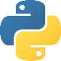
Estrutura de database
__init__.py - Configuração básica
places.py - Armazena locais de publicação
groups - Armazena abordagens. Ignorar para a etapa de busca
work - Armazena artigos
y2008.py - Artigos de 2008. Remover
Arquivos
de
Exemplo
y2014.py - Artigos de 2014. Remover
y2015.py - Artigos de 2015. Remover
y9999.py - Artigos sem ano. Não Remover
citations - Armazena citações. Um arquivo por artigo relacionado
murta2014a.py - Arquivo de exemplo. Remover

Slide 19
Código em places.py
from snowballing.models import Place, DB
from snowballing.common_places import *
IPAW = conference("IPAW", "International Provenance and Annotation Workshop")
CSUR = journal("CSUR", "ACM Computing Surveys")
arXiv = DB(Place("arXiv", "arXiv", "Archive"))

Slide 20
Código em y2014.py
from datetime import datetime
from snowballing.models import *
from ..places import *
murta2014a = DB(WorkSnowball(
2014, "noWorkflow: capturing and analyzing provenance of scripts",
display="noWorkflow",
authors="Murta, Leonardo and Braganholo, Vanessa and Chirigati, Fernando and Koop, David and Freire, Juliana",
place=IPAW,
))

Slide 21
Código em y2014.py
config.CLASSES no __init__.py:
Work: cadastrado, mas sem decisão WorkNoFile: arquivo não encontrado
WorkLang: outra língua
WorkUnrelated: não relacionado
WorkOk: considerado, antes backward WorkSnowball: relacionado depois backward
from datetime import datetime
from snowballing.models import *
from ..places import *
murta2014a = DB(WorkSnowball(
2014, "noWorkflow: capturing and analyzing provenance of scripts",
display="noWorkflow",
authors="Murta, Leonardo and Braganholo, Vanessa and Chirigati, Fernando and Koop, David and Freire, Juliana",
place=IPAW,
))
variável
estado no snowball
Nome na análise
Local de publicação. Referência à variável de places.py

Slide 22
Código em y2014.py
from datetime import datetime
from snowballing.models import *
from ..places import *
murta2014a = DB(WorkSnowball(
2014, "noWorkflow: capturing and analyzing provenance of scripts",
display="noWorkflow",
authors="Murta, Leonardo and Braganholo, Vanessa and Chirigati, Fernando and Koop, David and Freire, Juliana",
place=IPAW,
example="1",
todo="remove this example",
analysis="""graph-based: summarization of the activation graph;
diff-based: basic attributes comparison;
query-based: queries""",
))

Slide 23
Código em y2014.py
from datetime import datetime
from snowballing.models import *
from ..places import *
murta2014a = DB(WorkSnowball(
2014, "noWorkflow: capturing and analyzing provenance of scripts",
display="noWorkflow",
authors="Murta, Leonardo and Braganholo, Vanessa and Chirigati, Fernando and Koop, David and Freire, Juliana",
place=IPAW,
aliases=[(2015, "noWorkflow: Capturing and Analyzing Provenance of Scripts ", "Chirigati, Fernando and Koop, David and Freire, Juliana")],
snowball=datetime(2017, 3, 6),
file="murta2014a.pdf",
citation_file="murta2014a", ))

Slide 24
Código em y2014.py
from datetime import datetime
from snowballing.models import *
from ..places import *
murta2014a = DB(WorkSnowball(
2014, "noWorkflow: capturing and analyzing provenance of scripts",
display="noWorkflow",
authors="Murta, Leonardo and Braganholo, Vanessa and Chirigati, Fernando and Koop, David and Freire, Juliana",
place=IPAW,
scholar="http://scholar.google.com/scholar?cites= 5458343950729529273&as_sdt=2005&sciodt=0,5&hl=en",
scholar_id="ucciVefuv0sJ",
cluster_id="5458343950729529273",
scholar_ok=True,
))

Slide 25
Código em y2014.py
from datetime import datetime
from snowballing.models import *
from ..places import *
murta2014a = DB(WorkSnowball(
2014, "noWorkflow: capturing and analyzing provenance of scripts",
display="noWorkflow",
authors="Murta, Leonardo and Braganholo, Vanessa and Chirigati, Fernando and Koop, David and Freire, Juliana",
place=IPAW,
local="Cologne, Germany",
pp="71--83",
entrytype="inproceedings",
organization="Springer",
editor="Ludaescher, Bertram and Plale, Beth",
))

Slide 26
Código em citations/*.py
from snowballing.models import *
from snowballing import dbindex
dbindex.last_citation_file = dbindex.this_file(__file__)
from ..work.y2008 import freire2008a
from ..work.y2014 import murta2014a
from ..work.y2015 import pimentel2015a
DB(Citation(
murta2014a, freire2008a,
))

Slide 27
Código em citations/*.py
from snowballing.models import *
from snowballing import dbindex
dbindex.last_citation_file = dbindex.this_file(__file__)
from ..work.y2008 import freire2008a
from ..work.y2014 import murta2014a
from ..work.y2015 import pimentel2015a
DB(Citation(
murta2014a, freire2008a, ref="5",
contexts=[
"There are two types of provenance for scientific workflows: prospective and retrospective [5]. Prospective provenance describes the structure of the experiment and corresponds to the workflow definition, the graph of the activities, and their associated parameters. Retrospective provenance captures the steps taken during the workflow execution, and while it has similar (graph) structure, it is constructed using information collected at runtime, including activities invoked and parameter values used, intermediate data produced, the execution start and end times, etc"
],
))

Slide 28
Estrutura do Projeto
database - Armazenamento dos dados de snowballing
files - Armazenamento de pdfs dos artigos
notebooks - Notebooks de análise
.gitignore - Ignora o diretório files e cache de Python
Backward.ipynb - Auxilia Backward Snowballing
Forward.ipynb - Auxilia Forward Snowballing
Index.ipynb - Descreve a estrutura do projeto
Insert.ipynb - Auxilia inserção de artigos a partir de BibTex
Progress.ipynb - Monitora o progresso do Snowballing
SearchScholar.ipynb - Auxilia inserção de artigos a partir do Scholar
Validate.ipynb - Valida e atualiza o que foi inserido

Slide 29
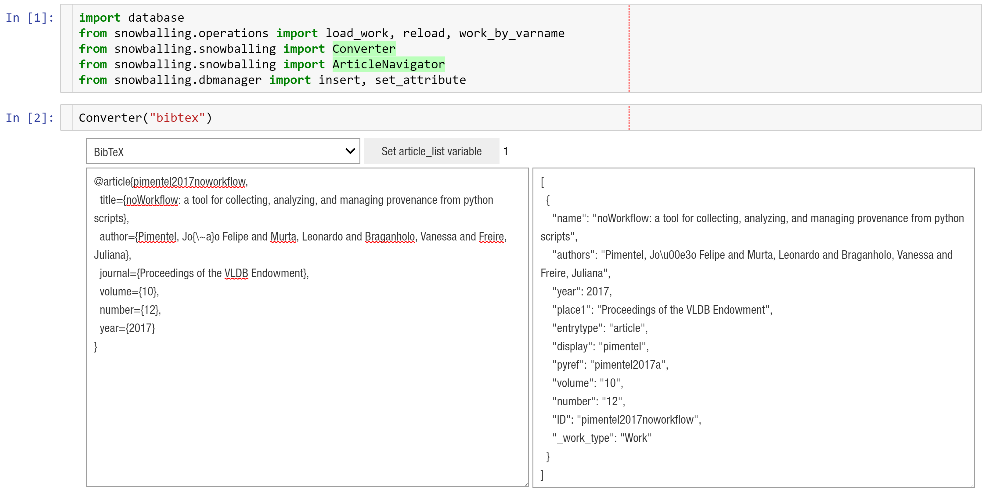
Insert.ipynb 1/4
1
2
3
4
5

Slide 30
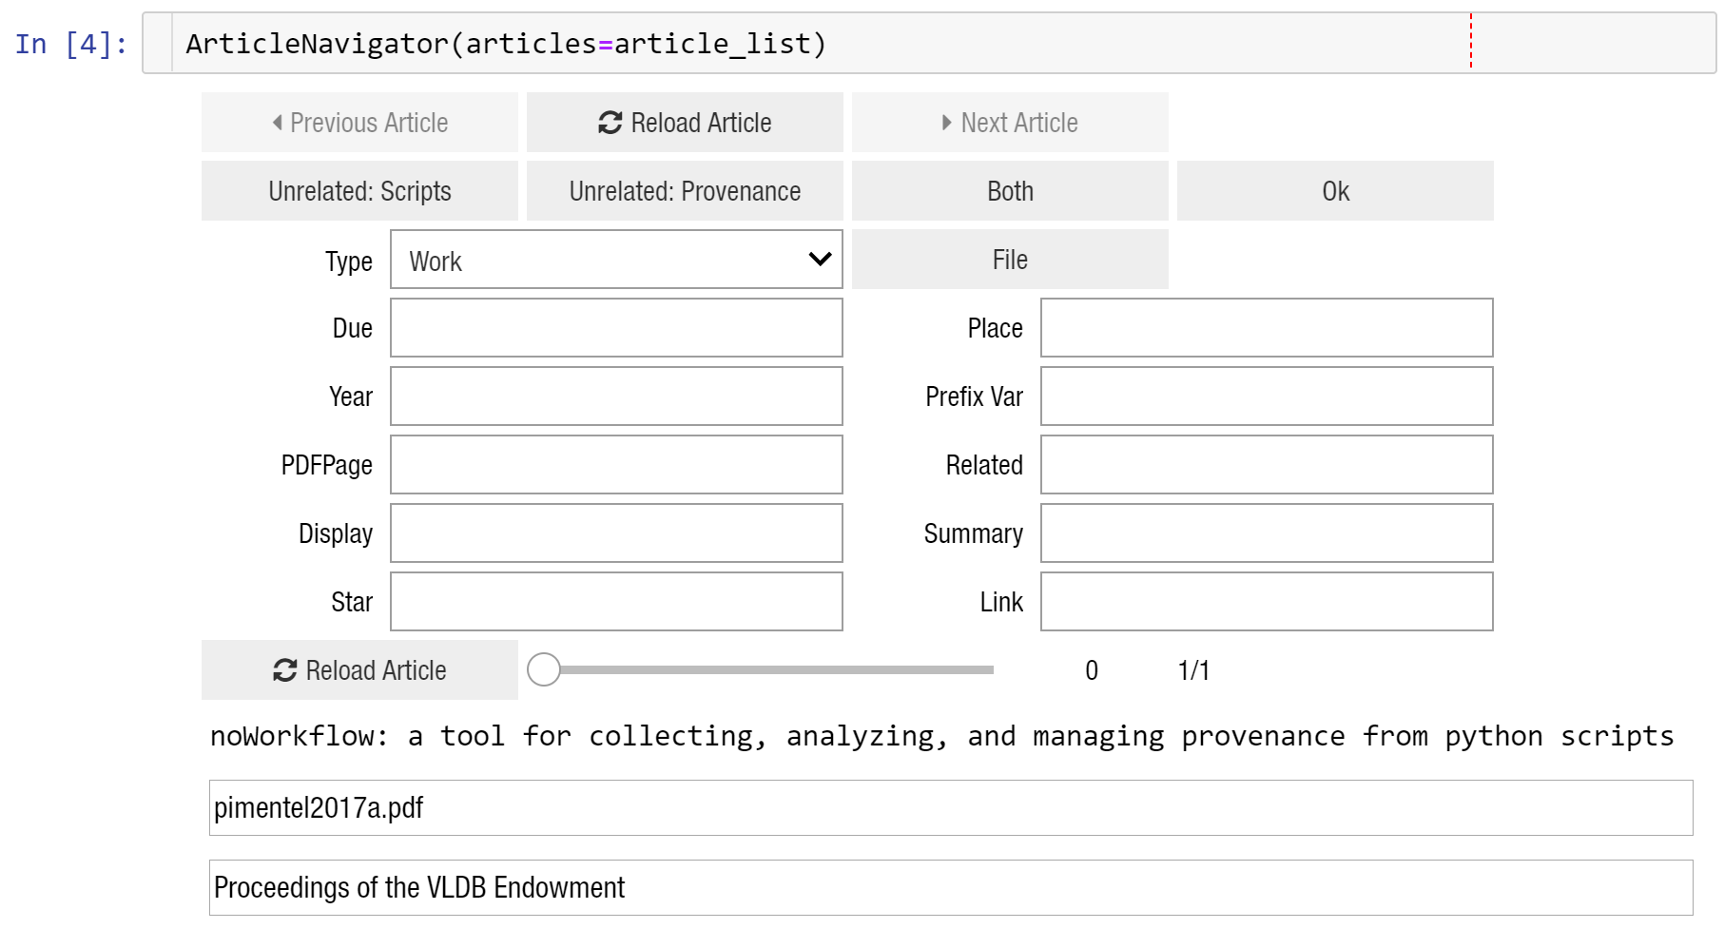
Insert.ipynb 2/4
1
2
4
Se este campo aparecer, o local de publicação não foi identificado
Abra o places.py e adicione-o ou escreva uma variável existente em Place
3

Slide 31
Código em places.py
from snowballing.models import Place, DB
from snowballing.common_places import *
IPAW = conference("IPAW", "International Provenance and Annotation Workshop")
CSUR = journal("CSUR", "ACM Computing Surveys")
VLDB = conference("VLDB", "VLDB Endowment")
arXiv = DB(Place("arXiv", "arXiv", "Archive"))

Slide 32
Insert.ipynb 3/4
1
config.FORM_BUTTONS
em
__init__.py
2
config.FORM_TEXT_FIELDS

Slide 33
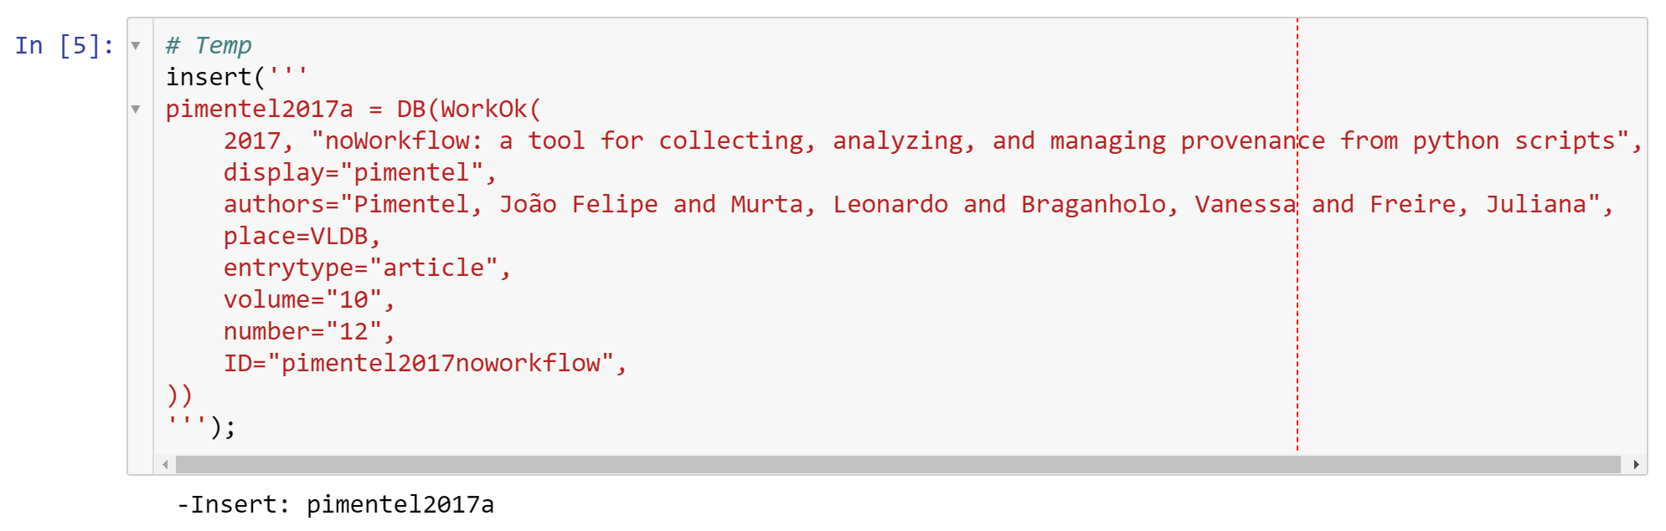
Insert.ipynb 4/4
1
2

Slide 34
Estrutura do Projeto
database - Armazenamento dos dados de snowballing
files - Armazenamento de pdfs dos artigos
notebooks - Notebooks de análise
.gitignore - Ignora o diretório files e cache de Python
Backward.ipynb - Auxilia Backward Snowballing
Forward.ipynb - Auxilia Forward Snowballing
Index.ipynb - Descreve a estrutura do projeto
Insert.ipynb - Auxilia inserção de artigos a partir de BibTex
Progress.ipynb - Monitora o progresso do Snowballing
SearchScholar.ipynb - Auxilia inserção de artigos a partir do Scholar
Validate.ipynb - Valida e atualiza o que foi inserido

Slide 35
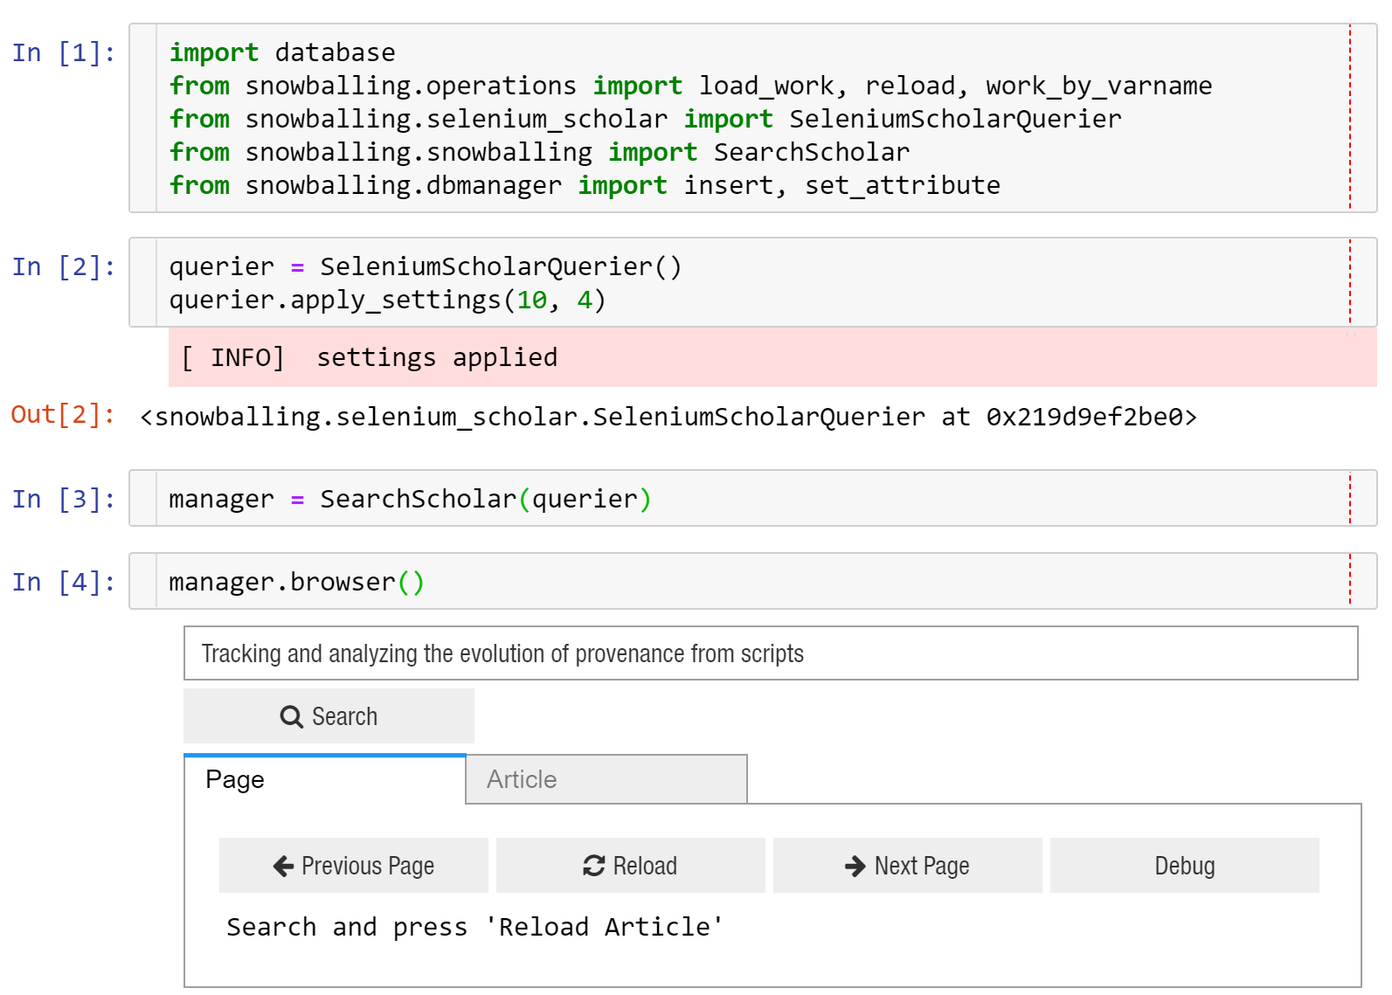
SearchScholar.ipynb 1/3
1
2
3
4
5
6

Slide 36
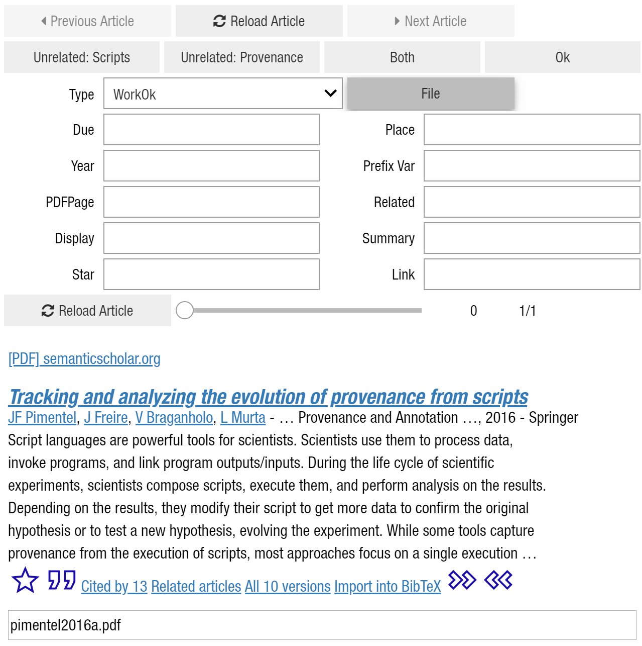
SearchScholar.ipynb 2/3
2
1
3

Slide 37
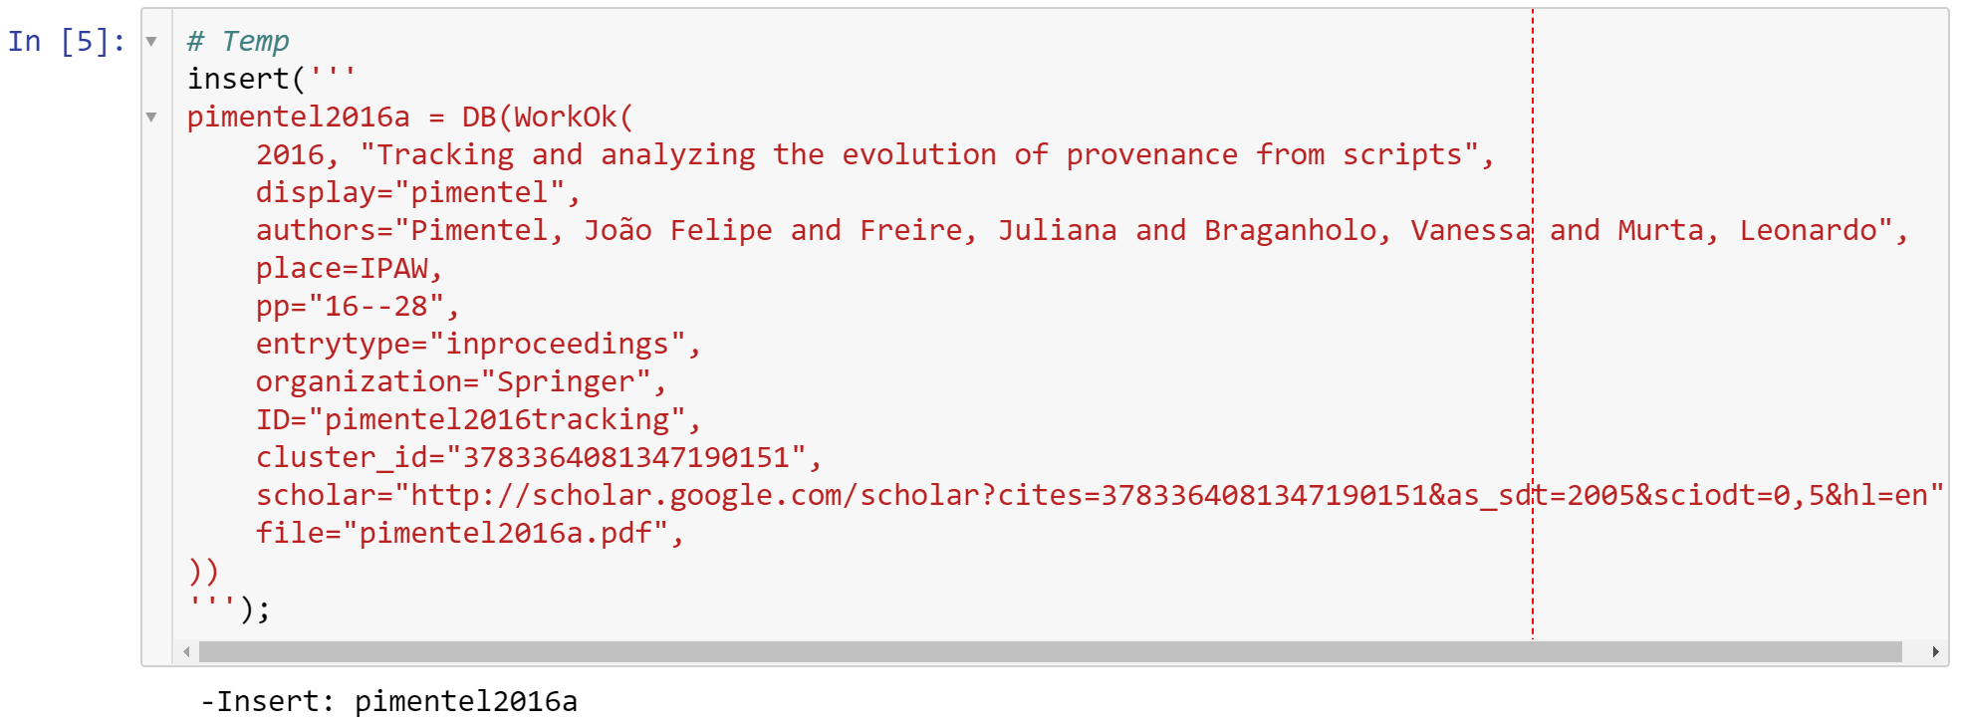
SearchScholar.ipynb 3/3

Slide 38
Estrutura do Projeto
database - Armazenamento dos dados de snowballing
files - Armazenamento de pdfs dos artigos
notebooks - Notebooks de análise
.gitignore - Ignora o diretório files e cache de Python
Backward.ipynb - Auxilia Backward Snowballing
Forward.ipynb - Auxilia Forward Snowballing
Index.ipynb - Descreve a estrutura do projeto
Insert.ipynb - Auxilia inserção de artigos a partir de BibTex
Progress.ipynb - Monitora o progresso do Snowballing
SearchScholar.ipynb - Auxilia inserção de artigos a partir do Scholar
Validate.ipynb - Valida e atualiza o que foi inserido

Slide 39
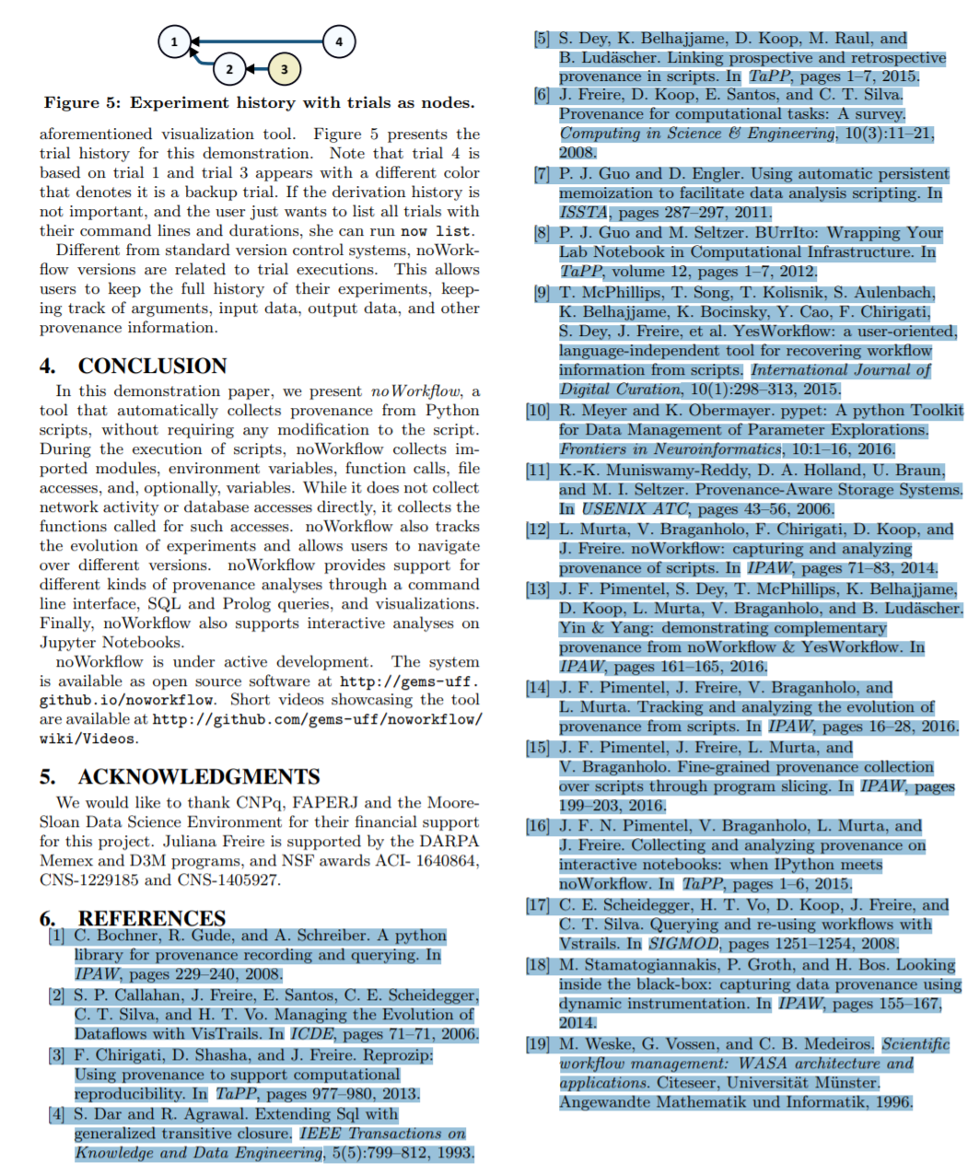
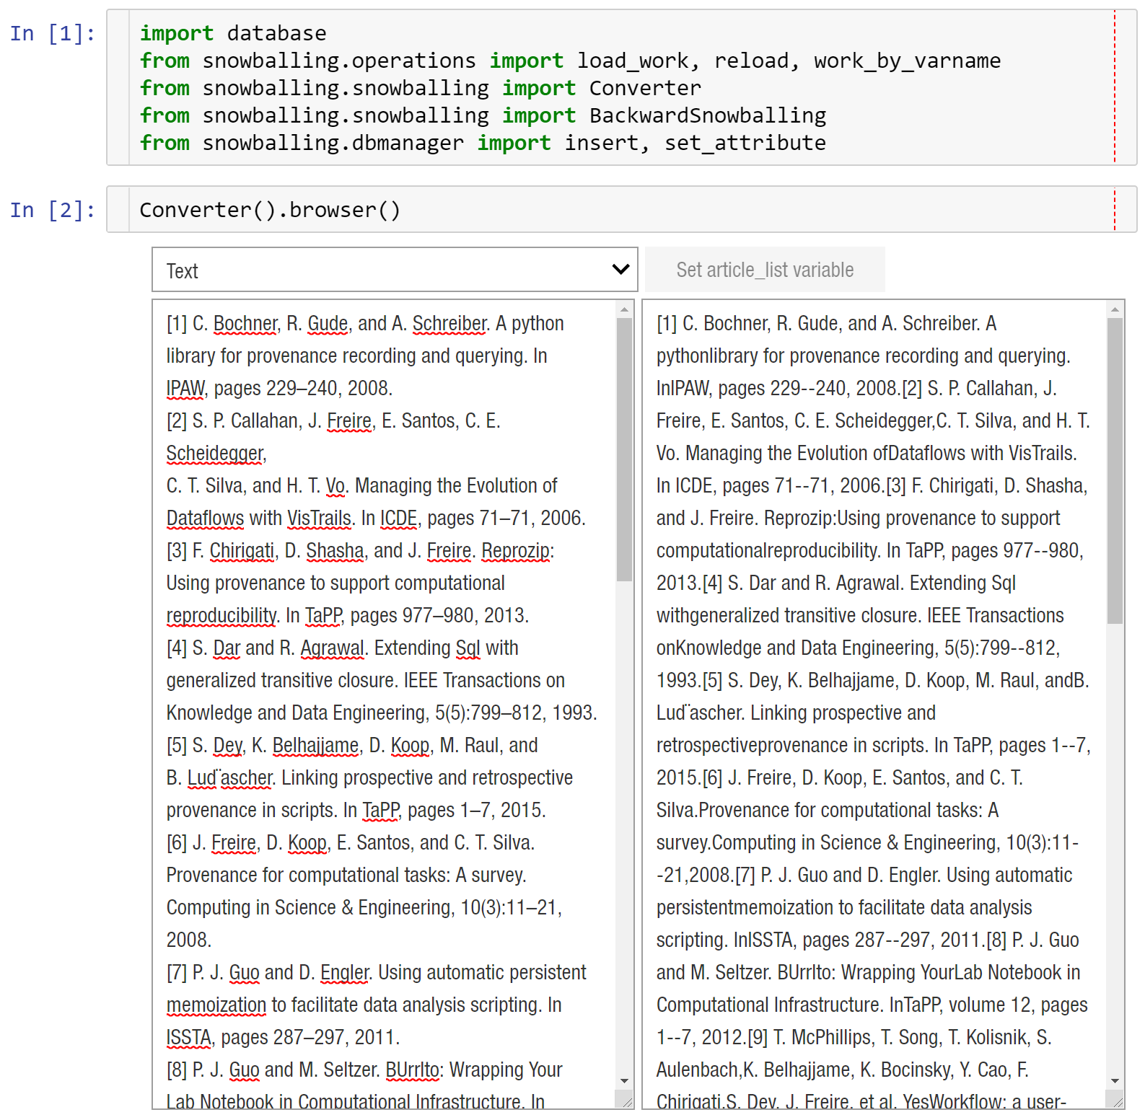
Backward.ipynb 1/4
1
2
4
3

Slide 40
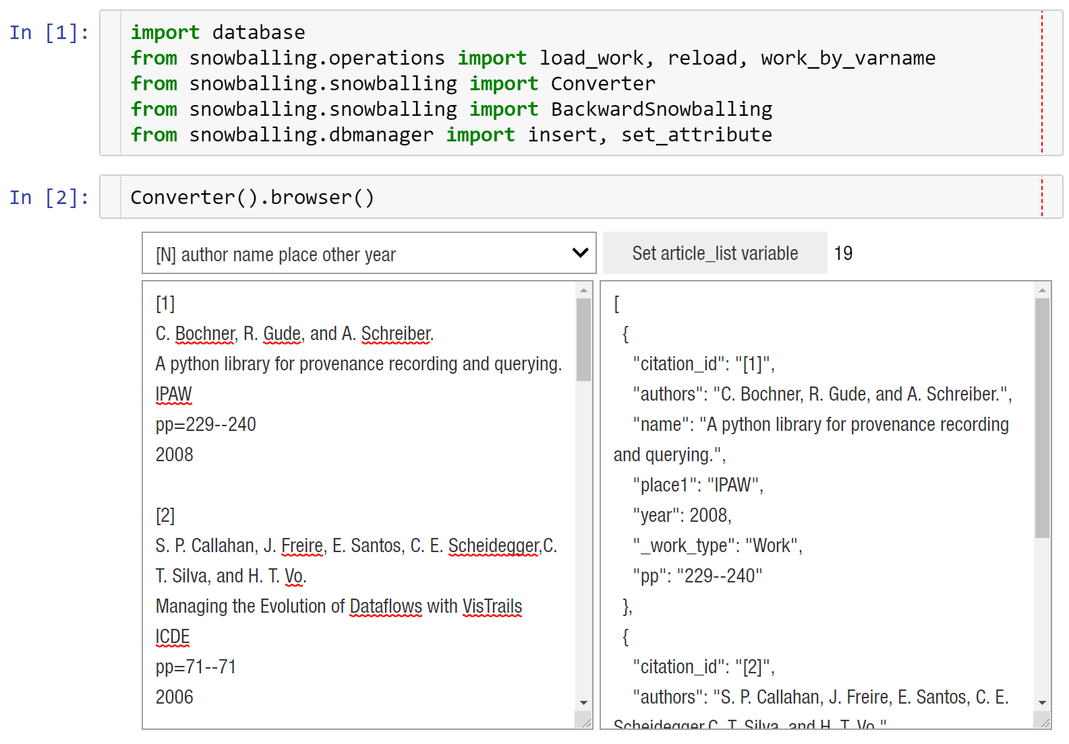
Backward.ipynb 2/4
2
1

Slide 41
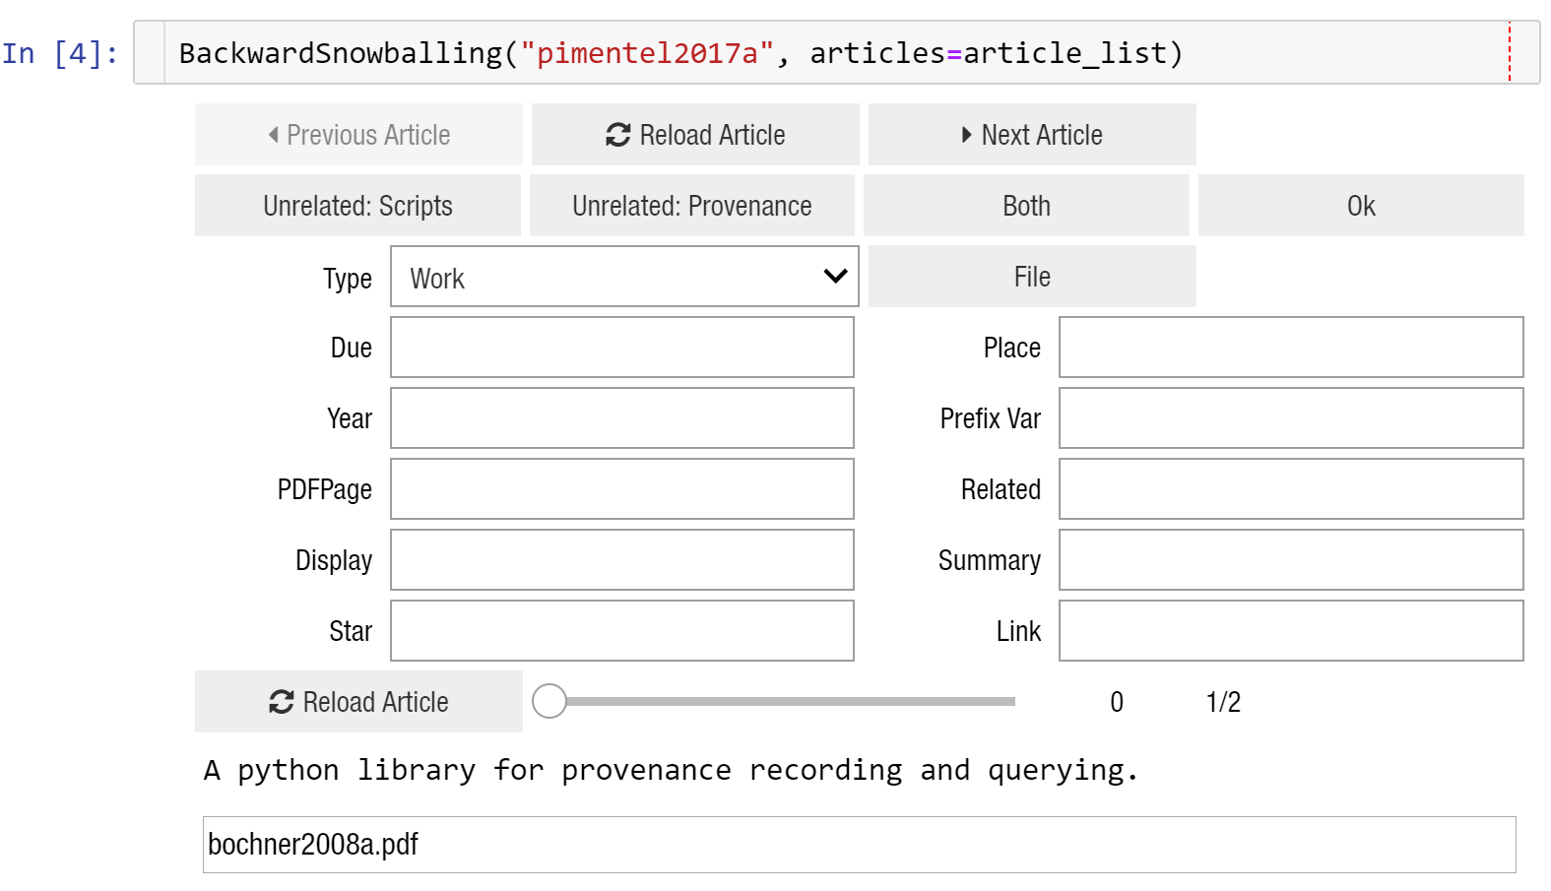
Backward.ipynb 3/4
1
2
3
5
4

Slide 42
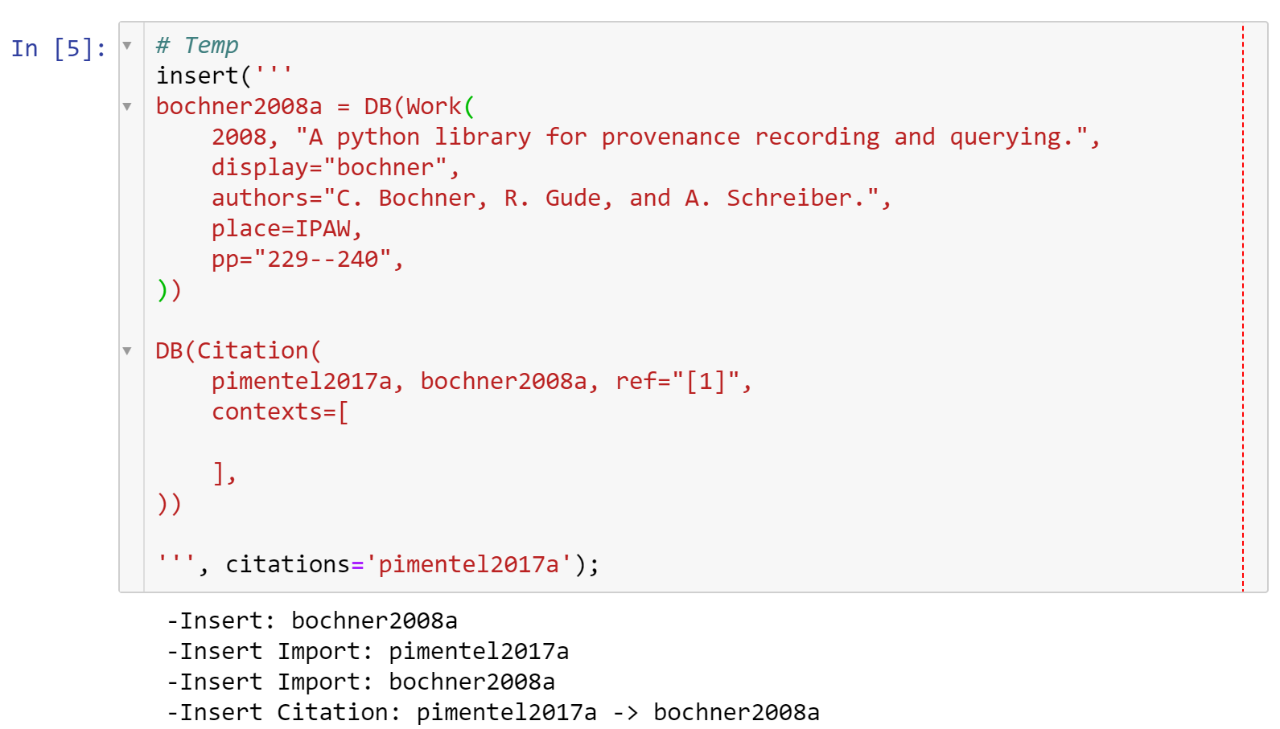
Backward.ipynb 4/4

Slide 43
Estrutura do Projeto
database - Armazenamento dos dados de snowballing
files - Armazenamento de pdfs dos artigos
notebooks - Notebooks de análise
.gitignore - Ignora o diretório files e cache de Python
Backward.ipynb - Auxilia Backward Snowballing
Forward.ipynb - Auxilia Forward Snowballing
Index.ipynb - Descreve a estrutura do projeto
Insert.ipynb - Auxilia inserção de artigos a partir de BibTex
Progress.ipynb - Monitora o progresso do Snowballing
SearchScholar.ipynb - Auxilia inserção de artigos a partir do Scholar
Validate.ipynb - Valida e atualiza o que foi inserido

Slide 44
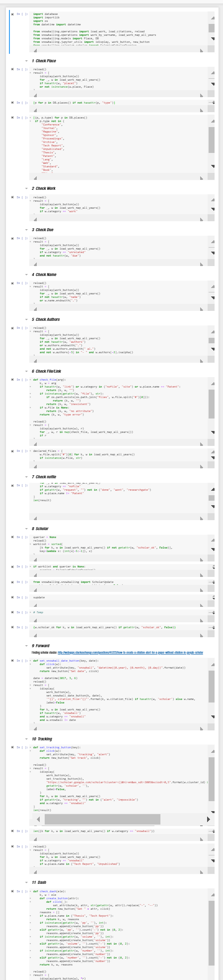
Validate.ipynb 1/3
Verifica place1
Verifica tipo Work
Verifica WorkUnrelated sem “due=”
Verifica artigo com nome terminado em “.” ou sem nome
Verifica formato dos autores
Verifica inexistência de arquivos
Verifica se WorkNoFile tem atributo “request”
Atualiza dados de artigos com informações do scholar
Verifica data de forward snowballing
Verifica se WorkSnowball possui alerta
Verifica dash nos atributos “pp”, “volume”, “number”

Slide 45
Validate.ipynb 1/3
Verifica place1
Verifica tipo Work
Verifica WorkUnrelated sem “due=”
Verifica artigo com nome terminado em “.” ou sem nome
Verifica formato dos autores
Verifica inexistência de arquivos
Verifica se WorkNoFile tem atributo “request”
Atualiza dados de artigos com informações do scholar
Verifica data de forward snowballing
Verifica se WorkSnowball possui alerta
Verifica dash nos atributos “pp”, “volume”, “number”

Slide 46
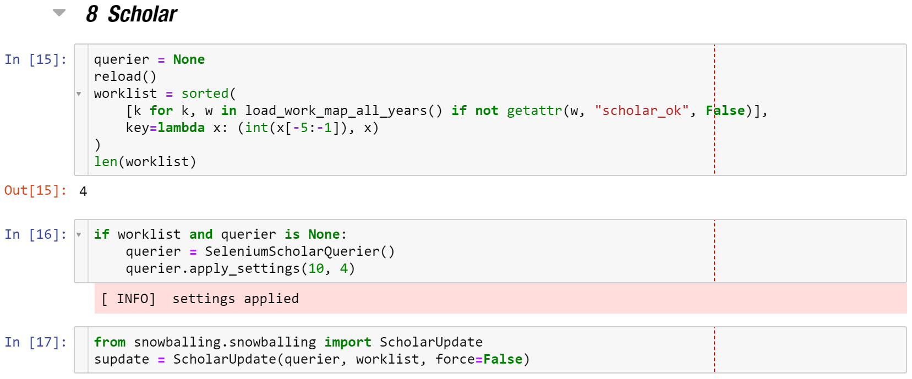
Validate.ipynb 2/3

Slide 47
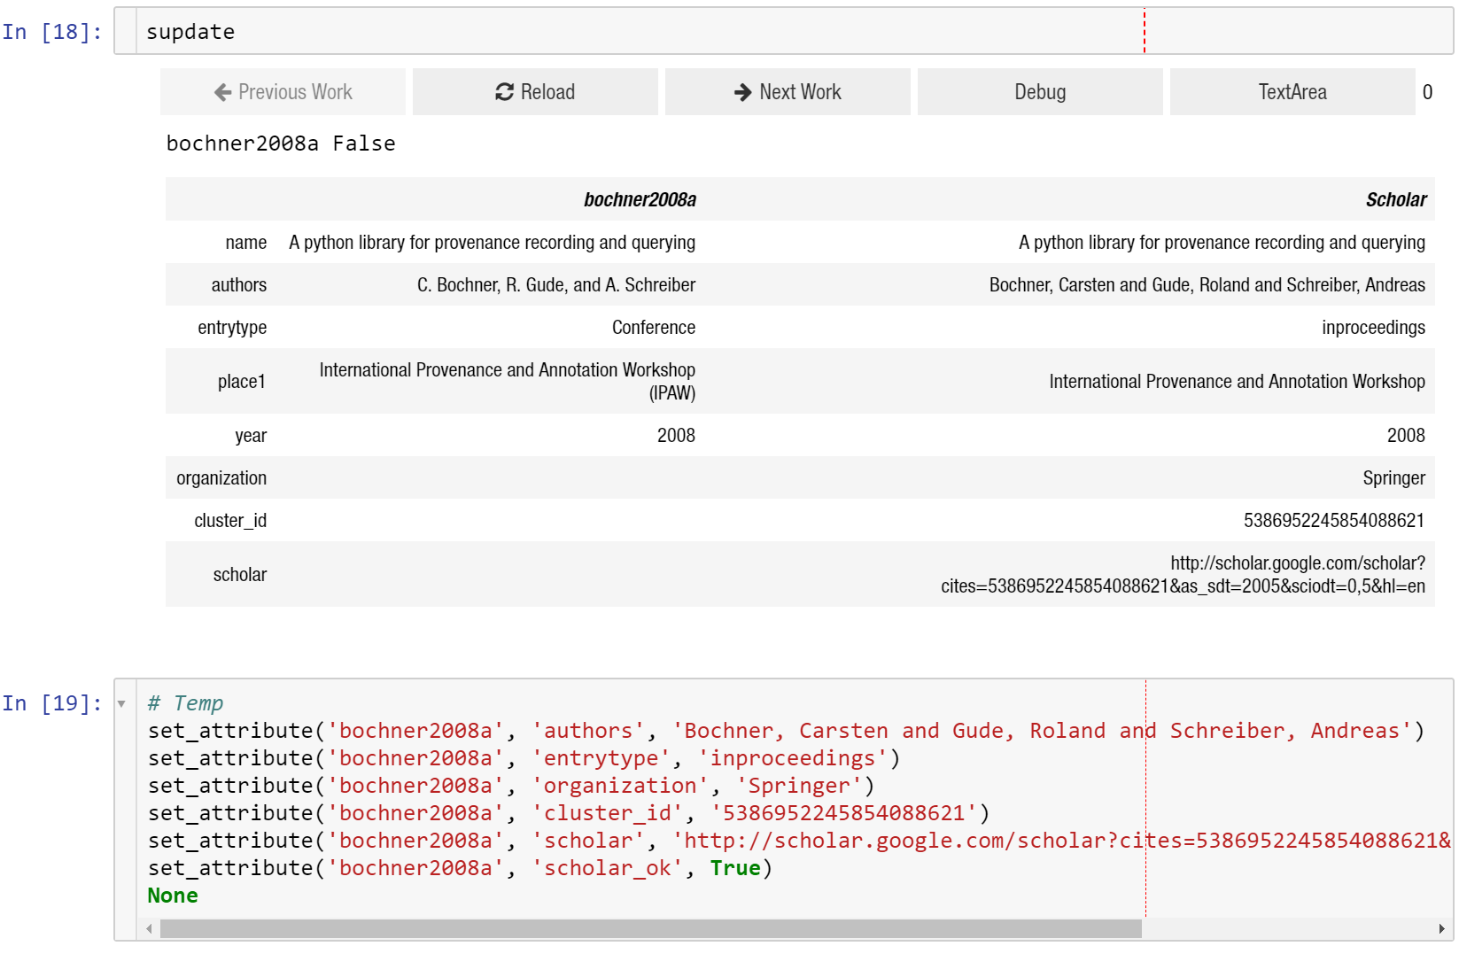
Validate.ipynb 3/3
1
2
4
3
5

Slide 48
Validate.ipynb 3/3
1
2
4
3
5

Slide 49
Estrutura do Projeto
database - Armazenamento dos dados de snowballing
files - Armazenamento de pdfs dos artigos
notebooks - Notebooks de análise
.gitignore - Ignora o diretório files e cache de Python
Backward.ipynb - Auxilia Backward Snowballing
Forward.ipynb - Auxilia Forward Snowballing
Index.ipynb - Descreve a estrutura do projeto
Insert.ipynb - Auxilia inserção de artigos a partir de BibTex
Progress.ipynb - Monitora o progresso do Snowballing
SearchScholar.ipynb - Auxilia inserção de artigos a partir do Scholar
Validate.ipynb - Valida e atualiza o que foi inserido

Slide 50
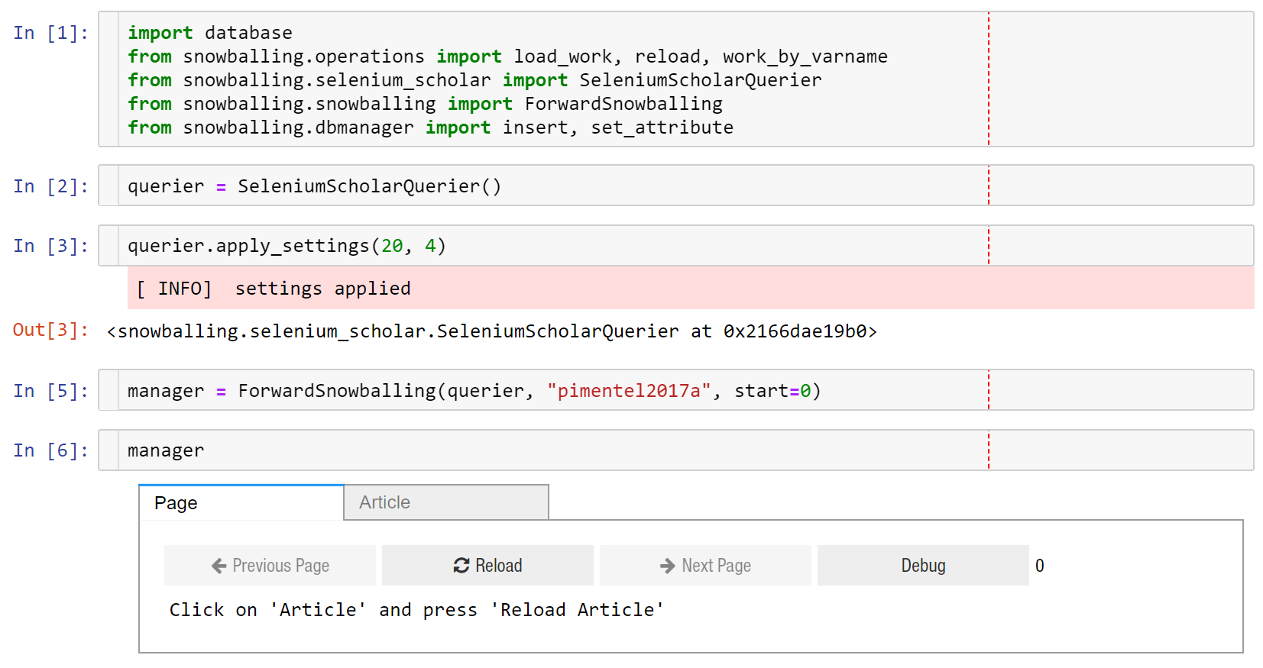
Forward.ipynb 1/3
1
2
3
4
5
6
7

Slide 51
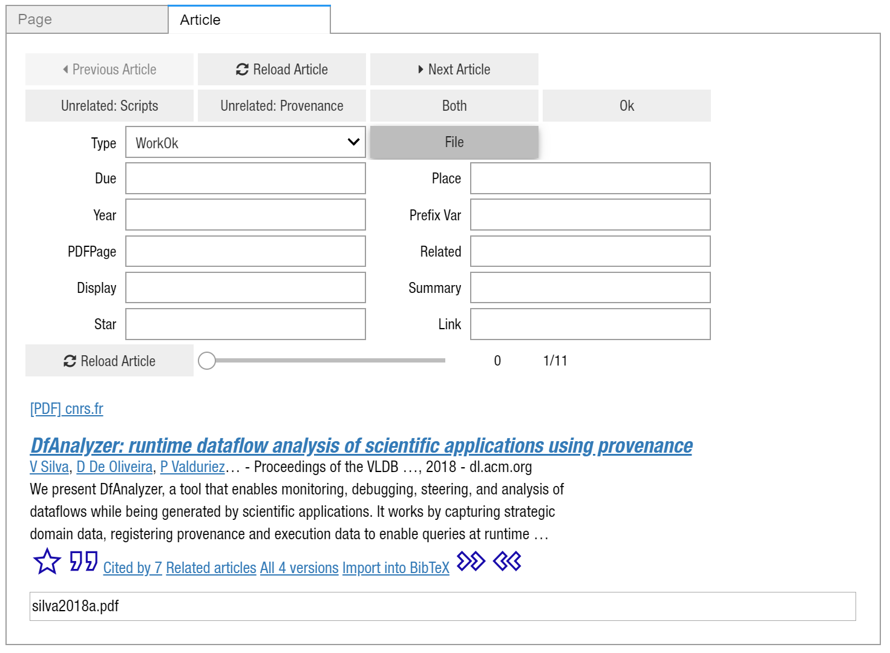
Forward.ipynb 2/3
1
2
3

Slide 52
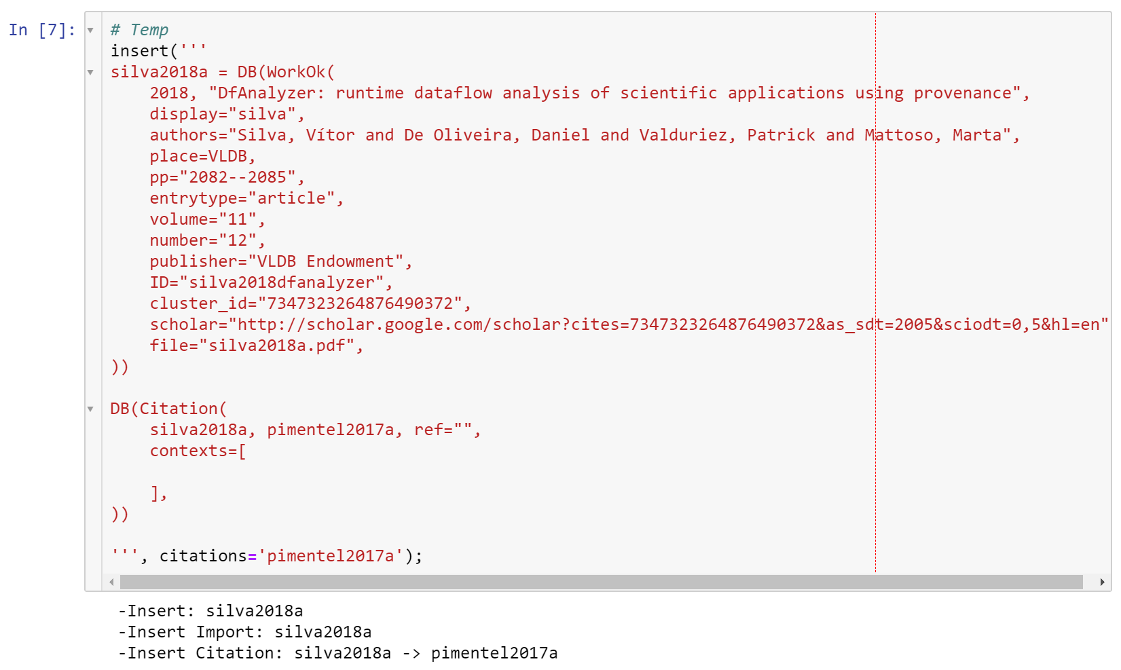
Forward.ipynb 3/3
1

Slide 53
Cuidado com os termos do Google Scholar!
O scholar não permite o uso de bots
A cada página de resultados, a ferramenta realiza 21 requisições ao scholar para obter o BibTex dos artigos
Essas requisições podem fazer com que ele detecte como bot
Preste atenção na janela do Selenium para preencher captchas
Se um campo de texto aparecer pedindo captcha na ferramenta, preencha no Selenium e digite “<ok>” no campo que aparecer
Se possível, faça login na janela do Selenium com uma conta Google que não seja a sua principal

Slide 54
Estrutura do Projeto
database - Armazenamento dos dados de snowballing
files - Armazenamento de pdfs dos artigos
notebooks - Notebooks de análise
.gitignore - Ignora o diretório files e cache de Python
Backward.ipynb - Auxilia Backward Snowballing
Forward.ipynb - Auxilia Forward Snowballing
Index.ipynb - Descreve a estrutura do projeto
Insert.ipynb - Auxilia inserção de artigos a partir de BibTex
Progress.ipynb - Monitora o progresso do Snowballing
SearchScholar.ipynb - Auxilia inserção de artigos a partir do Scholar
Validate.ipynb - Valida e atualiza o que foi inserido

Slide 55
Estrutura do Projeto
database - Armazenamento dos dados de snowballing
files - Armazenamento de pdfs dos artigos
notebooks - Notebooks de análise
.gitignore - Ignora o diretório files e cache de Python
Backward.ipynb - Auxilia Backward Snowballing
Forward.ipynb - Auxilia Forward Snowballing
Index.ipynb - Descreve a estrutura do projeto
Insert.ipynb - Auxilia inserção de artigos a partir de BibTex
Progress.ipynb - Monitora o progresso do Snowballing
SearchScholar.ipynb - Auxilia inserção de artigos a partir do Scholar
Validate.ipynb - Valida e atualiza o que foi inserido

Slide 56
Estrutura de notebooks
output - Resultados dos notebooks
ApproachesHTML.ipynb - Exporta HTML falando das abordagens
Bibtex.SearchWork.ipynb - Consulta artigos e exporta BibTex
CitationGraph.ipynb - Gera grafo de citações
Place.ipynb - Gera histograma do local de publicação
SnowballingProvenance.ipynb - Descreve processo de snowballing

Slide 57
Estrutura de notebooks
output - Resultados dos notebooks
ApproachesHTML.ipynb - Exporta HTML falando das abordagens
Bibtex.SearchWork.ipynb - Consulta artigos e exporta BibTex
CitationGraph.ipynb - Gera grafo de citações
Place.ipynb - Gera histograma do local de publicação
SnowballingProvenance.ipynb - Descreve processo de snowballing

Slide 58
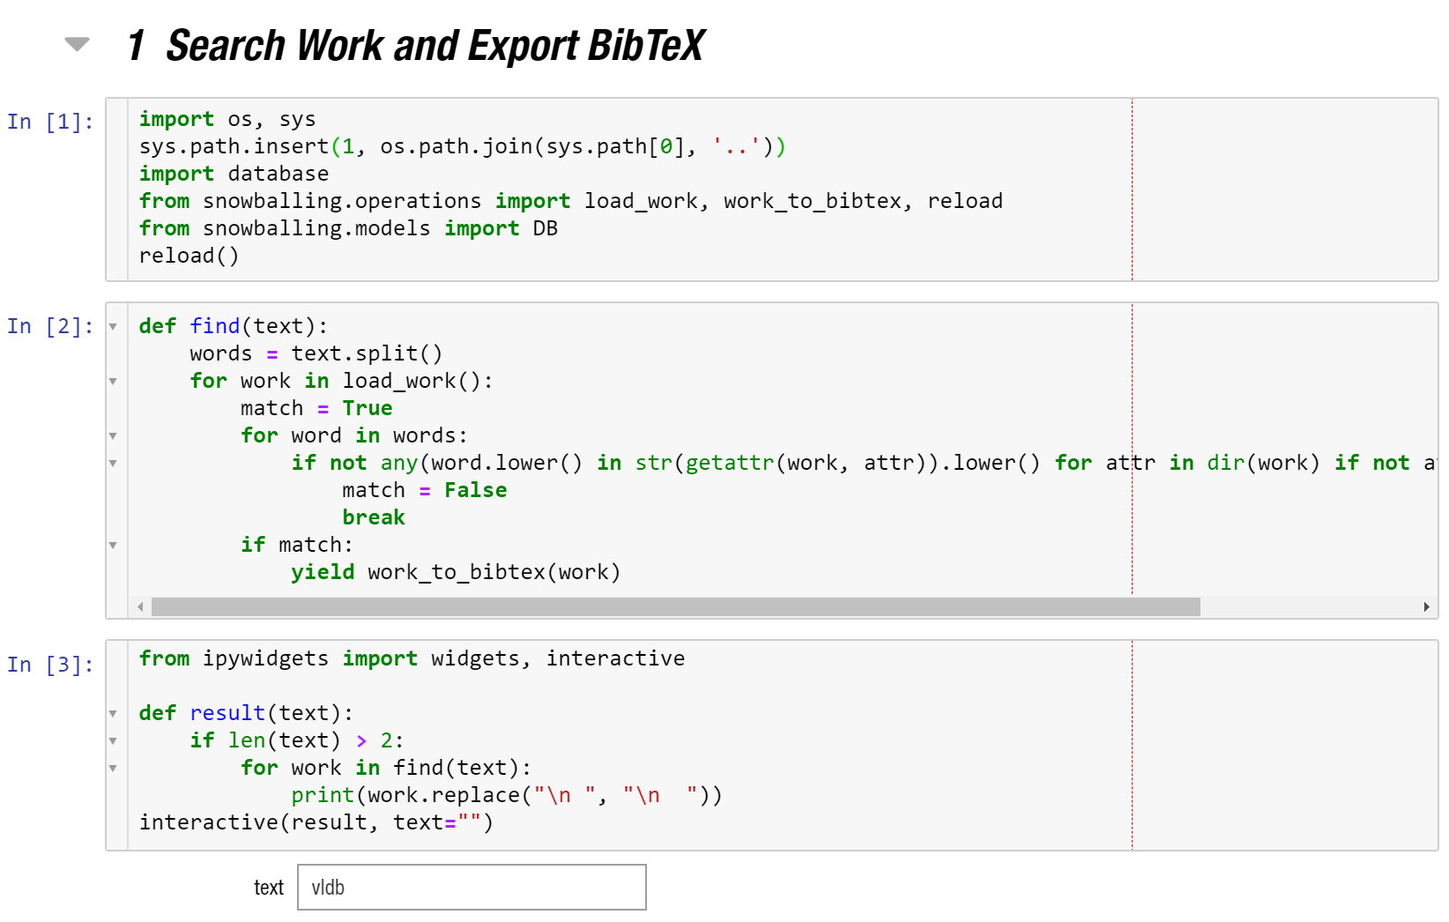
Bibtex.SearchWork.ipynb 1/2

Slide 59
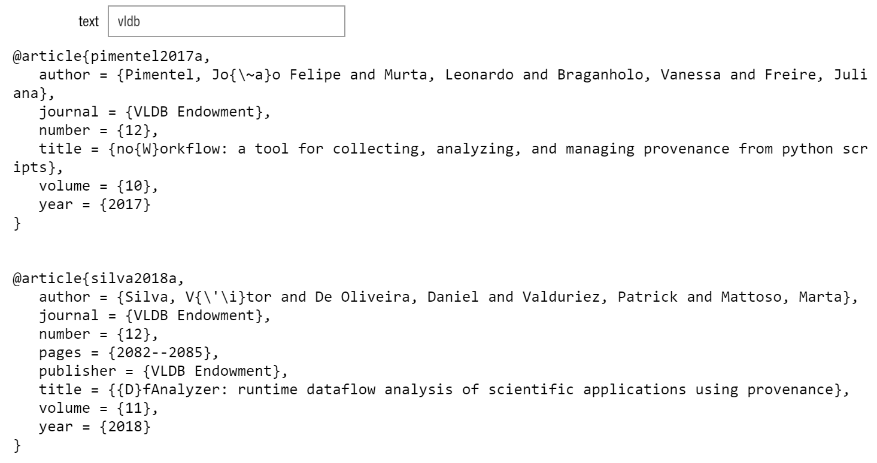
Bibtex.SearchWork.ipynb 2/2

Slide 60
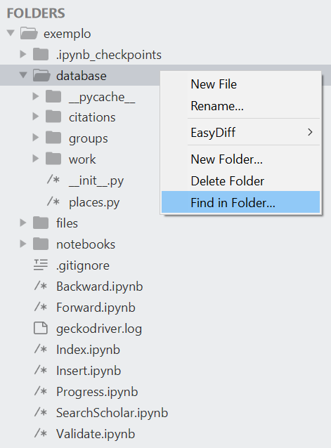
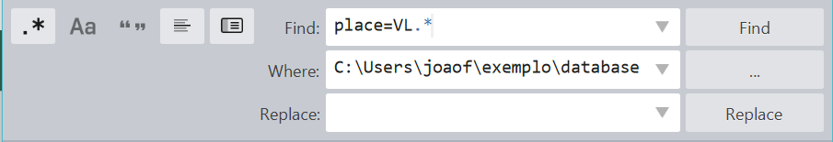
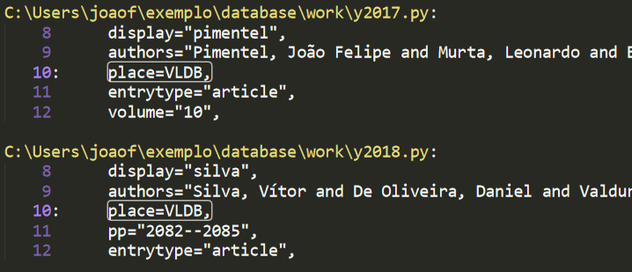
Busca Alternativa
2
1
3

Slide 61
Estrutura de notebooks
output - Resultados dos notebooks
ApproachesHTML.ipynb - Exporta HTML falando das abordagens
Bibtex.SearchWork.ipynb - Consulta artigos e exporta BibTex
CitationGraph.ipynb - Gera grafo de citações
Place.ipynb - Gera histograma do local de publicação
SnowballingProvenance.ipynb - Descreve processo de snowballing

Slide 62
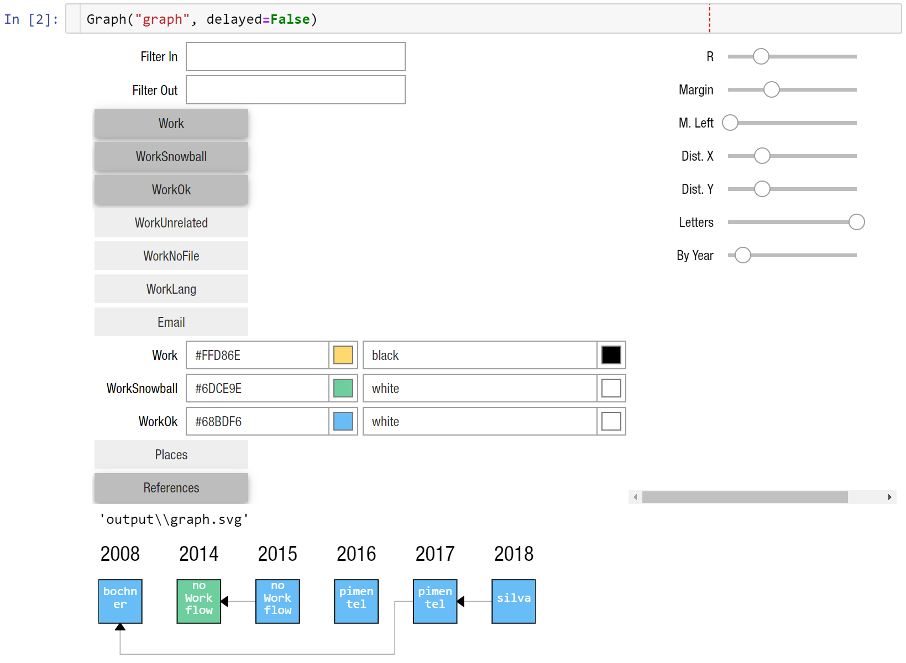
CitationGraph.ipynb

Slide 63
Estrutura de notebooks
output - Resultados dos notebooks
ApproachesHTML.ipynb - Exporta HTML falando das abordagens
Bibtex.SearchWork.ipynb - Consulta artigos e exporta BibTex
CitationGraph.ipynb - Gera grafo de citações
Place.ipynb - Gera histograma do local de publicação
SnowballingProvenance.ipynb - Descreve processo de snowballing

Slide 64
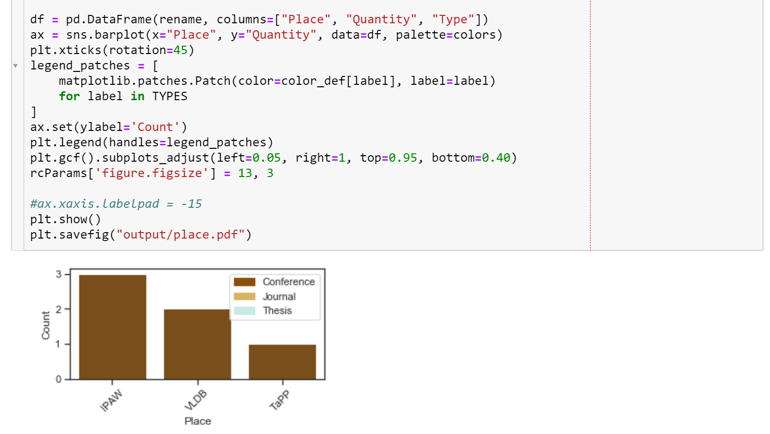
Place.ipynb

Slide 65
Estrutura de notebooks
output - Resultados dos notebooks
ApproachesHTML.ipynb - Exporta HTML falando das abordagens
Bibtex.SearchWork.ipynb - Consulta artigos e exporta BibTex
CitationGraph.ipynb - Gera grafo de citações
Place.ipynb - Gera histograma do local de publicação
SnowballingProvenance.ipynb - Descreve processo de snowballing

Slide 66
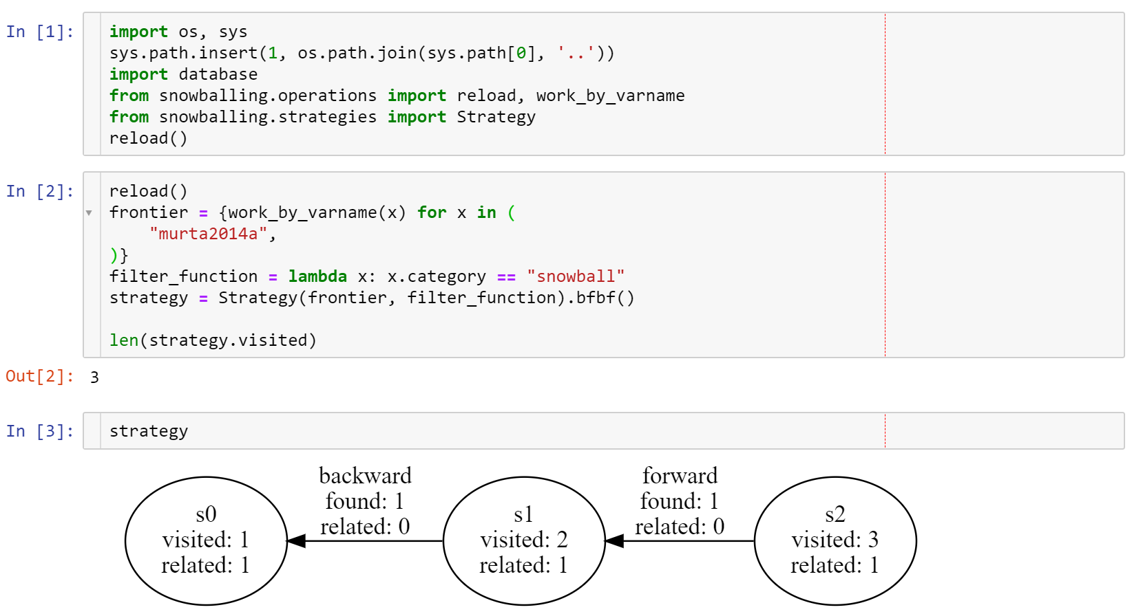
SnowballingProvenance.ipynb
.bb(): apenas BS
.ff(): apenas FS
.bbff(): todo BS, seguido de todo FS
.ffbb(): todo FS, seguido de todo BS
.s2bbff2u(): todo BS e FS, em paralelo
.bfbf(): alterna BS e FS
.fbfb(): alterna FS e BS
.sbfu(): BS e FS em paralelo, com união
conjunto inicial

Slide 67
Abordagens
Agrupar artigos para descrever em conjuntos
database/groups - Armazenamento
related – Abordagens relacionadas
noworkflow.py - Abordagem de Exemplo. Remover
constants.py - Definição de constantes para evitar typos
unrelated.py - Local para colocar abordagens não relacionadas
notebooks - Análises
ApproachesHTML.ipynb - Exporta HTML baseado em _about

Slide 68
Código em noworkflow.py
approach = Group(
murta2014a, pimentel2015a, pimentel2016a, pimentel2017a,
display="no Work flow",
approach_name="noWorkflow",
_cite=False,
_meta=[dict(
target=PYTHON,
)],
_about="""
<p>
noWorkflow (<a href="#murta2014a" class="reference">murta2014a</a>; <a href="#pimentel2015a" class="reference">pimentel2015a</a>) captures provenance from Python scripts.
</p>
""",
)

Slide 69
Código em noworkflow.py
approach = Group(
murta2014a, pimentel2015a, pimentel2016a, pimentel2017a,
display="no Work flow",
approach_name="noWorkflow",
_cite=False,
_meta=[dict(
target=PYTHON,
)],
_about="""
<p>
noWorkflow (<a href="#murta2014a" class="reference">murta2014a</a>; <a href="#pimentel2015a" class="reference">pimentel2015a</a>) captures provenance from Python scripts.
</p>
""",
)
Lista de artigos
Substitui display dos artigos
Nome que aparece na análise abordagens
Adicionar \cite{varnames} quando usar approach_name

Slide 70
Código em noworkflow.py
approach = Group(
murta2014a, pimentel2015a, pimentel2016a, pimentel2017a,
display="no Work flow",
approach_name="noWorkflow",
_cite=False,
_meta=[dict(
target=PYTHON,
)],
_about="""
<p>
noWorkflow (<a href="#murta2014a" class="reference">murta2014a</a>; <a href="#pimentel2015a" class="reference">pimentel2015a</a>) captures provenance from Python scripts.
</p>
""",
)
Anotações nas abordagens
HTML a ser exportado por notebook

Slide 71
Biblioteca 1/2
from snowballing import
approaches
Análise de abordagens
Group, GroupUnrelated, Item
get_approaches, name, wcite, wlatex_name, wcitea
dbindex
Funções que dizem onde está cada informação no “BD”
citation_file, year_file, places_file, this_file, parse_varname
dbmanager
Inserir, renomear e remover artigos e citações
rename_citation, insert_citation, remove_source_citation, remove_target_citation, insert_work, rename_work, set_atribute, insert
graph
Configuração e criação de grafo de citações
Graph, create_graph
jupyter_utils
Botões e células para jupyter
display_cell, idisplay, new_button, work_button
models
Classes de dados
Place, Work, Site, Email, Citation, Database
operations
Operações de busca e acesso
reload, load_work, load_citations, load_work_map, work_by_varname, work_to_bibtex, find_citation, find
metakey, metakey_title

Slide 72
Biblioteca 2/2
from snowballing import
scholar
Biblioteca scholar.py original
selenium_scholar
Reimplementação de parte da scholar.py para usar com selenium
SeleniumScholarQuerier, ScholarSettingsTask
get_scholar_url
utils
Funções extras
text_y, multiline_wrap, Point
import_or_reload, import_submodules
consume, setitem, match_any
snowballing
Widgets usados na etapa de snowballing
Converter: Insert.ipynb, Backward.ipynb
ArticleNavigator: Todos
BackwardSnowballing: Backward.ipynb
ForwardSnowballing: Forward.ipynb
ScholarUpdate: Validate.ipynb
SearchScholar: SearchScholar.ipynb
strategies
Análise do processo
State, Strategy

Slide 73
Ferramenta de Snowballing
https://github.com/JoaoFelipe/snowballing
João Felipe Pimentel

